Slide 1
АКМУЛЛИНСКАЯ ОЛИМПИАДА ПО МУЗЫКЕ
Выполнил Шапко Матвей 1 «Б» класса школы № 7 г. Туймазы

Slide 2
История создания музыкального произведения
Песня "О той весне" написана в самом начале 21 века - автор стихов и музыки - Елена Плотникова. Год создания –2009. Эта песня - словно взгляд из настоящего глазами современных детей - на героическое прошлое их прадедов, их нелёгкий путь к Победе в Великой Отечественной войне. Дети знают о той войне из фильмов, книг, из рассказов родственников. Почти у каждого в семье есть кто-то, кто не вернулся с войны. Много и тех, кто пришел в родной дом с Победой. Дед и прадед автора песни Елены Ильиничны воевали, дед Николай Николаевич Плотников дошел до Берлина, прадед Фёдор Павлович Пугачев, ушедший на войну 23 июня 41-го, погиб в 1942 году. В песне - надежда и вера в свою страну, благодарность за Великий подвиг солдат и офицеров

Slide 3
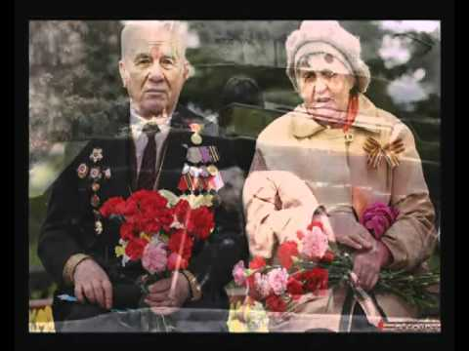
«Музыкальные краски» произведения
Песня плавная, неторопливая, но и в тоже время восторженная и военная . Пьеса написана в миноре. Написана в умеренном темпе.

Slide 4
Сравнить исполнителей
1 – й клип : участвуют дети , которые поют песню. Один из них попал в прошлое , как раз в то время , когда идет война.
2-клип: поют 3 девочки в военной форме, что придает клипу строгость и всю серьезность военного дела.
.

Slide 5
Отношение к прослушанной музыке
Когда прослушивал эту песню , я вспоминал своего прадеда и прабабушку. Вспоминал их рассказы и мне становилось и жутко, и гордо за наших военных. Безусловно им было очень страшно и больно, но отступать было подло. Мой прадедушка Гареев Хамит Якупович прошел всю войну , принимал участие в самых страшных битвах ВОВ- Сталинградской и Курской. И остался жив ! Перенес два ранения и контузию. У него было много орденов и медалей. Мой любимый прадедушка-настоящий герой! Жаль, что я не увидел его. Он умер в 2004 году от продолжительной болезни.
Мне понравилось это произведение тем, что оно дает почувствовать гордость за подвиг наших праотцов, благодарность им за мирное небо над нашей головой и чувство патриотизма к любимой России.

Slide 6
СПАСИБО ЗА ВНИМАНИЕ!!!

